Slide 1
2019 – 2020 EĞİTİM ÖĞRETİM YILI MEZUNİYET TÖRENİ
ESKİŞEHİR OSMANGAZİ ÜNİVERSİTESİ
ESKİŞEHİR MESLEK YÜKSEKOKULU

Slide 2
2019-2020 MEZUNİYET TÖRENİ
Değerli öğrencilerimiz,
Yaşadığımız zorlu pandemi koşulları nedeni ile 2019-2020 eğitim öğretim yılı mezuniyet töreninin yüzyüze yapılmasının mümkün olmadığına karar verilmiştir. Bu nedenle 27-29 Temmuz 2020 tarihlerinde asenkron olarak gerçekleştirilecek bir sanal mezuniyet planlanmaktadır. Mezuniyete katılım gerçekleştirebilecek öğrencilerimizin bilgileri önümüzdeki bir kaç gün içerisinde ilan edilecektir.

Slide 3
2019-2020 MEZUNİYET TÖRENİ
Mezuniyet töreni Microsoft Flipgrid uygulaması üzerinden uzaktan asenkron olarak gerçekleştirilecektir.
Microsoft Flipgrid uygulaması : https://info.flipgrid.com/

Slide 4
FLİPGRİD UYGULAMASI NASIL KULLANILIR?
Açıklanacak listede ismi bulunan tüm öğrencilerimiz için üniversitemiz tarafından flipgrid uygulamasında kullanılmak üzere microsoft hesabı açılacaktır.
Açılacak microsoft hesapları hotmail, gmail vb. gibi uzantılar içermeyecektir.
Öğrencilere açılacak hesaplar .............@ogrenci.ogu.edu.tr şeklinde olacaktır.
Her öğrencinin şifresi Abctckimlikno@ şeklinde tanımlanacaktır.
Bu bilgiler öğrencilerimize verilerek katılım gerçekleştirmek isteyen tüm öğrencilerin 23 Temmuz 2020 Perşembe gününe kadar https://info.flipgrid.com/ üzerinden hesaplarına giriş yapmaları beklenmektedir.

Slide 5
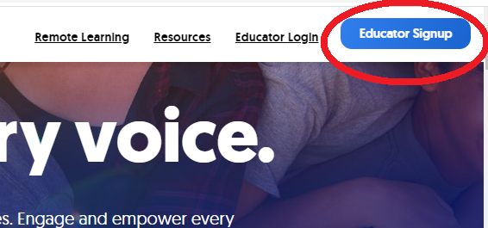
FLİPGRİD HESAPLARINA NASIL GİRİŞ YAPILIR?
Her bir öğrenci kendi bölümünün hesabına giriş yapacaktır.
Her bir bölümün flipcode’u olacaktır. Bu kod bölüm sorumluları tarafından ilan edilecektir.
Öğrencinin yapacağı ilk aşama: https://info.flipgrid.com/ flipgrid uygulaması üzerinden «Educator Signup» sayfasına girmektir.

Slide 6
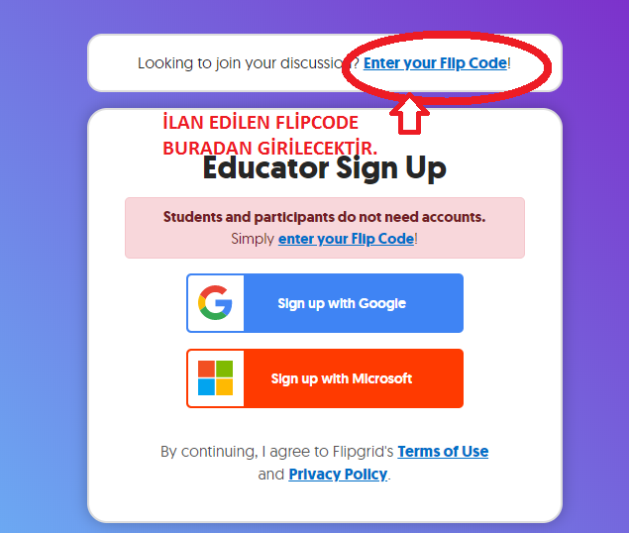
FLİPGRİD HESAPLARINA NASIL GİRİŞ YAPILIR?
İkinci aşama: Yeni açılan sayfadan bölüm flipcode girişi yapılmalıdır.

Slide 7
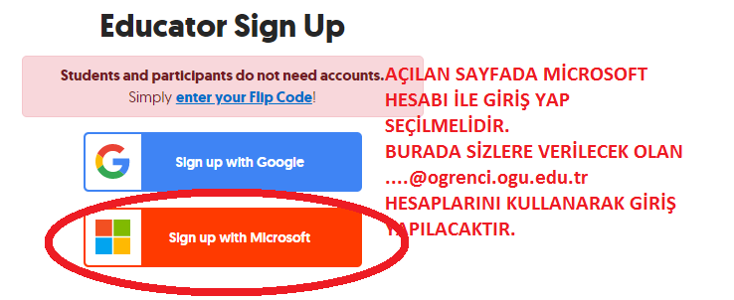
FLİPGRİD HESAPLARINA NASIL GİRİŞ YAPILIR?
Üçüncü aşama: Açılan sayfada üniversite tarafından sizlere verilmiş Microsoft hesabı ile giriş yapılacaktır.
ÖNEMLİ NOT: Kendi kişisel hotmail, gmail gibi hesaplarınızı burada kullanamazsınız. Önceki slaytlarda açıklanmış olan ve sizlere ilan edilecek hesap ve şifrelerinizi kullanmanız gerekmeketedir.
Hesap: ......@ogrenci.ogu.edu.tr
Şifre: Abctckimlikno@

Slide 8
FLİPGRİD HESAPLARINA NASIL GİRİŞ YAPILIR?
Dördüncü aşama: Flipgrid uygulaması sanal ve videolu bir yıllık oluşturacaktır.
Kendi cep telefonlarınız ile maksimum 1.5 dk (bir buçuk dakika) süreli etik ve ahlak kurallarına ve mezunlarımıza yakışacak içerikte çekmiş olduğunuz videolarınızı ilk üç aşama sonucunda ulaşmış olduğunuz hesaplarınıza yükleyebileceksiniz.
Arkadaşlarınızın yüklemiş olduğu videoları izleyebilirsiniz.
Önemli not: Videolarınızı yatay konumda çekin. Video çekerken telefonunuzun ekran döndürme kilidinin kapalı olduğundan emin olun. Sessiz ve yankı yapmayan bir yerde çekim yapın.

Slide 9
2019 – 2020 MEZUNİYET BÖLÜM SORUMLULARI
MEZUN ÖĞRENCİLERİMİZİ TEBRİK EDİYOR, BAŞARILAR DİLİYORUZ.
Çevre Koruma ve Kontrol Programı Sorumlusu:
Dr. Öğr. Üyesi Naile Karakehya – eposta : nkarakehya@ogu.edu.tr
Makine Programı Sorumlusu:
Öğr. Gör. Dr. Gökçe Özden – eposta : gozden@ogu.edu.tr
Mekatronik Programı Sorumlusu:
Öğr. Gör. Aslı Soyiç Leblebici - eposta: aleblebici@ogu.edu.tr

